Slide 1


საგანი: ადამიანური რესურსების მართვა (HRM)
ლექტორი: კესო სუმბაძე
თბილისი 2023წ

Slide 2

რა მიზანს ემსახურება თანამშრომელთა სწავლება მომუშავის/დამსაქმებლის მიზნებიდან გამომდინარე?

Slide 3

სწავლისა და განვითარების კომპონენტები
ორგანიზაციული სწავალა (ცოდნის მართვა)
ინდივიდუალური სწავლა და განვითარება (სწავლა სამუშაო ადგილზე, დამოუკიდებლად სწავლა, ელ-სწავლა, ქოუჩინგი, მენტორინგი)
შერეული სწავლა
კვალიფიკაციის ამაღლება (ტრენინგი, სამუშაო ადგილზე,ოფიციალური სწავლა სამსახურიდან მოწყვეტით)
ხელმძღვანელობის და მართვის განვითარება

Slide 4

სწავლის პროცესმა პასუხი უნდა გასცეს შემდეგ კითხვებს:
როგორია ორგანიზაციის საქმიანობის სფერო? რომელ ბაზრებზე მოქმედებს იგი და ვინ არიან მისი ძირითადი მომხმარებლები?
რა გეგმები აქვს ორგანიზაციას უახლოეს მომავალში და რა სახის საქმიანობები დასჭირდება მას?
რა დამატებითი პროფესიული ცოდნა, უნარები და ჩვევებია საჭირო იმისთვის, რომ მომუშავეებმა წარმატებით დასძლიონ მათ წინაშე არსებული ამოცანები.
რა უნდა ვასწავლოთ თანამშრომლებს პირველ რიგში.
რა ვადებში უნდა განხორციელდეს პერსონალის სწავლების პროცესი რათა წარმატებით იქნას დაძლეული ორგანიზაციის წინაშე არსებული სიძნელეები.

Slide 5

როგორ გავარკვიოთ სწავლის საჭიროებები?

Slide 6

ადამიანური რესურსის სტრატეგიული განვითარება=ინტელექტუალური კაპიტალის განვითარება
თქვენი აზრით რა არის ინტელექტი?

Slide 7

ინტელექტი არის ცნება, რომელზეც დღესაც ბევრს კამათობენ მეცნიერულ წრეებში.
ყველაზე სტანდარტული გაგებით, ინტელექტი არის ცოდნის შეძენისა და მისი გამოყენების მენტალური უნარი გარემოში მანიპულირებისათვის. ის ასევე გულისხმობს მსჯელობის და აბსტრაქტული აზროვნების უნარს.
სხვა განმარტებებით, ინტელექტი გულისხმობს ახალ გარემოსთან ადაპტაციის, შეფასებისა და განსჯის, რთული იდეების გაგების, ორიგინალური და პროდუქტიული აზროვნების, სწრაფი შესწავლის და გამოცდილებიდან სწავლის უნარს.
არსებობს ბევრი სხვადასხვა განმარტება, თუმცა, ერთი რამ, რაც ყველა მათგანს აერთიანებს, არის ის, რომ მასში მოიაზრება სხვადასხვა სახის მენტალური უნარები.

Slide 8
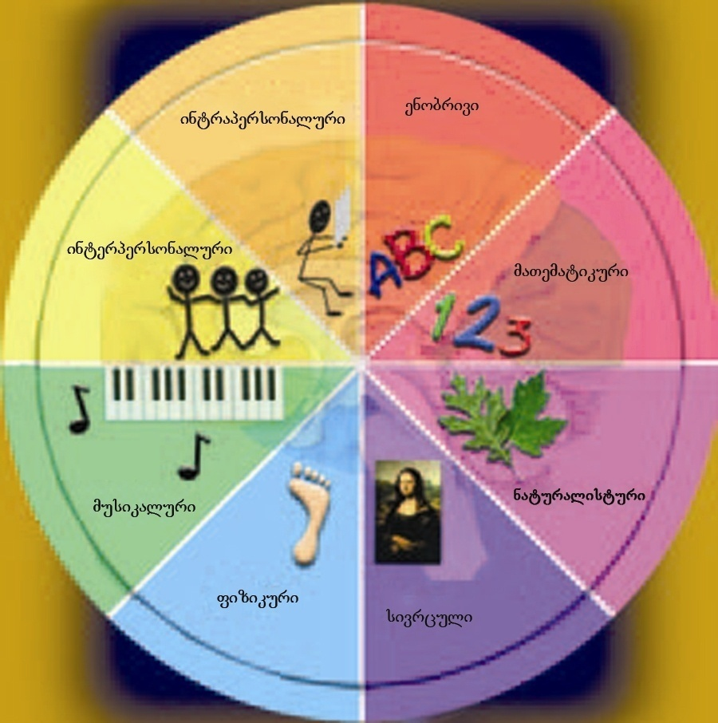
მრავალმხრივი ინტელექტის თეორია
ჰოვარდ გარდნერი ცნობილია მრავალმხრივი ინტელექტის თეორიით, რომელიც 1983 წელს შეიმუშავა.
აღწერს იმას, თუ რამდენად განსხვავებულადაა მოწყობილი ადამიანების გონება და, შესაბამისად, რამდენად განსხვავებულად სწავლობენ, იმახსოვრებენ, მოქმედებენ და ესმით მათ.
გვეხმარება დავადგინოთ სწავლის ტიპები, რომლებიც მიგვანიშნებს იმაზე, თუ ვის როგორ ურჩევნია ან უადვილდება სწავლა, ინფორმაციის გადამუშავების რომელ მეთოდებს ანიჭებს უპირატესობას

Slide 9
ინტელექტის სახეობები და სწავლების სხვადასხვა სტილი
ინტელექტის სახეობა | სწავლების სტილი
ლინგვისტური/ენიბრივი | სიტყვები ენები
ლოგიკურ-მათემატიკური | ლოგიკა სტრატეგიული თამაშები
სივრცული | ნახაზები სურათები ფილმები
მუსიკალური | მუსიკა, ბგერა
ფიზიკურ-კინესთეტიკური | ფიზიკური აქტიურობა, კეთების პროცესი
ინტერპერსონალური | ჯგუფური მუშაობა
ინტრაპერსონალური | დამოუკიდებელი მუშაობა
ნატურალისტური | ბუნებასთან სიახლოვე

Slide 10

ადამიანური რესურსის სტრატეგიული სწავლება და განვითარება
ადამიანური რესურსის სტრატეგიული სწავლება და განვითარება მოიცავს პროცესების შემოღებას, განხორციელებას, მათში ცვლილებების შეტანას, გაძღოლასა და წარმართვას ისე, რომ კომპანიის ყველა თანამშრომლები დაეუფლოს იმ უნარ-ჩვევებს, ცოდნასა და კომპეტენციებს, რომლებიც კომპანიის ამჟამინდელი და მომავალი ამოცანების გადასაჭრელად სჭირდება.

Slide 11

სტრატეგიული სწავლების და განვითარების ფილოსოფია
სტრატეგიული სწავლების და განვითარების ფილოსოფია ითვალისწინებს შემდეგს:
სგ-ის სფეროში ინვესტირება ყველა მხარისთვის სიკეთის მომტანია.
სგ-ის გეგმები და პროგრამები დაკავშირებული უნდა იყოს კომპანიასთან.
სგ ისე უნდა ემსახურებოდეს კორპორაციული.ფუნქციური, გუნდური და ინდივიდუალური საქმიანობის გაუმჯობესებას.
კომპანიაში ყველას უნდა მიეცეს სწავლისა და განვირათების შანსი
ინდივიდუალური სწავლების სტრუქტურას უზრუნველყოფს პერსონალური განვითარების გეგმები რომლებიც ორიენტირებულია დამოუკიდებელ სწავლაზე ქოუჩინგით, დამრიგებლობითა და ტრენინგებით.
ყველა ორგანიზაციას სჭირდება სწავლასა და განვითარებაში ინვესტირება.

Slide 12

სტრატეგიული სწავლებას და განვითარებას სჭირდება ეკონომიკური დასაბუთება
სწავლებამ და განვითრებამ კომპანიას აუცილელად უნდა მოუტანოს სხვადასხვა ტიპის სარგებელი, მათ შორის:
ინდივიდუალური , ჯგუფური და კორპორატიული ეფექტიანობის გაუმჯობესება.
სასწავლო პროგრამების შეთავაზებით მაღალკვალიფიციური პერსონალის მოზიდვა.
თანამშრომელთა უნარჩვევების უნივერსალურობის მიღწევით საოპერაციო პროცესების გაფართოვება.
ცვლილებების განხორციელების ხელშეწყობა.
რგოლების მენეჯერთა განვითარება.
პოზიტიური კულტურის დამკვიდრება.
მომხმარებელთა მომსახურების მაღალი სტანდარტებით უზრუნველყოფა.
სწავლაზე გაწული ხარჯების შემცირება.

Slide 13
წავლებისა და განვითარების ღონისძიებები ისე უნდა დაიგეგმოს და განხორციელდეს რომ სწავლების ფილოსოფიას შეესაბამებოდეს ამისთვის კი აუცილებელია :
სწავლის კულტურის დამკიდრება
ორგანიზაციული სწავლება
ინდივიდუალური სწავლება

Slide 14

როგორ დავამკვიდროთ სწავლის კულტურა ორგანიზაციაში

Slide 15

სწავლის კულტურა ორგანიზაციაში რეინოლდსის მიხედვით
ხედვის შემუშავება და გაზიარება.
თანამშრომელთათვის ,,ავტონომიურობის” მინიჭება.
სწავლის ხელშემწყობი გარემო პირობების შექმნა.
ქოუჩინგის გამოყენება და წახალისება.
სამუშაო ამოცანებში გარკვევისას თანამშრომელთათვის დახმარების გაწევა უკავშირის უზრუნველყოფა.
ქოუჩების მნიშვნელობის აღიარება.
ქსელების გამოყენების ხელშეწყობა.
სისტემების მორგება ხედვასთან.

Slide 16
ორგანიზაციული სწავლების პროცესი მოიცავს სამ ძირითად ეტაპს:
1
ცოდნის შეძენა-პირდაპირ გამოცდილებით,სხვათა გამოცდილებით ან ორგანიზაციული მეხსიერების გამოყენებით.
2
ცოდნის განვრცობა
3
ერთობლივი განხორციელება

Slide 17
ერთ და ორციკლიანი სწავლება
ერთციკლიანი სწავლება
მოქმედება
შემოწმება და გარჩევა
საჭიროებისამებრ მოლოდინების ახალი განსაზღვრება
საჭიროებისამებრ კორექტივების შეტანის გადაწყვეტილების მიღება
ორციკლიანი სწავლება

Slide 18

საგანმანათლებლო ორგანიზაციის ცნება
ხელს უწყობს:
სისტემური პრობლემების გადაჭრას.
ექსპერიმენტირებას.
წარსულ გამოცდილებაზე დაყრნობილ სწავლას.
სწავლას სხვების მაგალითზე.
მთელი ორგანიზაციის მასშტაბით ცოდნის სწრაფად და ეფექტიანად გავრცელებას.

Slide 19

ინდივიდუალური სწავლის სტრატეგიები
ინდივიდუალური სწავლა აერთიანებს იმ პროგრამებს და პროცესებს, რომლებიც ცალკეული ტალანტების შესაძლებლობების გაძლიერებას ემსახურება. მასში გათვალისწინებულია სწავლის საჭიროებები, დამოუკიდებლად სწავლის როლი, სამუშაო ადგილზე სწავლის ხელშეწყობა, ინდივიდუალური სწავლის მხარდაჭერა რეკომენდაციებით, ქოუჩინგით,დამრიგებლობით, რესურს-ცენტრებით, ელსწავლებით,შიდა თუ გარე საკვალიფიკაციო პროგრამებითა და კურსებით. ის ასევე მოიცავს სწავლის შეფასებას.

Slide 20

როგორ სწავლობენ ადამიანები?
როგორ სწავლობთ თქვენ?

Slide 21

ნევროლოგიის გაკვეთილები
სწალის ეფექტურობას განაპირობებს ტვინის ფუნქციონირება.
გამოყოფილია ოთხი ფაქტორი , რომელიც ნევროლოგიის მიხედვით სწავლის ეფექტიანობას განსაზღვრავს:
შესასწავლ მასალასთან ემოციური დამოკიდებულება.
სწავლისთვის ტვინის მომზადება და საჭირო ენერგიის შენარჩუნება.
მასტიმულირებელი გარემო პირობები, როგორც ფიზიკური ისე ვირტუალური.
ნასწავლის ათვისება-გასამყარებლად საჭირო ფიქრის დრო.

Slide 22

არსებობს სხვადასხვა სასწავლო სტილი, რომელსაც ორგანიზაციები იყენებენ.
გონივრული სწავლა მაშინ იწყება, როცა ადამიანები საკუთარი ნებით აქტიურად ცდილობენ შეიძინონ ცოდნა და განივითარონ საჭირო უნარ-ჩვევები.
სწავლის ეფექტურობა დამოკიდებულია ადამიანთა მოტივაციაზე, სადაც მოქმედებს ორი საინტერესო თეორია ესენია მოლოდინის თეორია და სწავლის თეორია რომელიც მოიცავს გაძლიერების, კოგნიტური სწავლის, ექსპერიმენტული და სოციალური სწავლის თეორიებს.

Slide 23

სწავლის ტიპი პირობითი ცნებაა და მიგვანიშნებს იმაზე, თუ ვის როგორ ურჩევია ან უადვილდება სწავლა.
აუცილებელია მენეჯერმა შეაფასოს თანამშრომელთა სწავლის სტილი და ორგანიზაციაში გამოყენებული სწავლების მეთოდები მაქსიმალურად მოარგოს მათ ინდივიდუალურ სტილს
არსებობს სწავლის სტილის კლასიფიკაციის სხვადასხვა მოდელები და თეორიები ერთ–ერთი ყველაზე გავრცელებული თეორია გახლავთ დევიდ კოლბის თეორია სწავლის სტილის შესახ.

Slide 24
სასწავლო სტილები
იგი გვთავაზობს სწავლის თეორიას, ე.წ. „ სწავლის ციკლს”, რომლის მიხედვით, არსებობს სწავლის ოთხი საფეხური, რომლებიც ერთმანეთს მოსდევს, შესაბამისად მათ უნდა ითვალისწინებდეს მენეჯერი და თანამშრომლებს ინდივიდუალურად ავითარებდეს.
გამოცდილების მიღება
გამოცდილების გაცნობიერება (რეფლექსური დაკვირვება)
ზოგადი წესების და კანონზომიერებების აღმოჩენა (აბსტრაქტული კონცეპტუალიზაცია)
აქტიური ექსპერიმენტირება (არსებული გამოცდილების გაუმჯობესება)

Slide 25
კოლბმა თავის კოლეგებთან ერთად ჩამოაყალიბა თეორიები, რომელიც ადგენს იმას, თუ სწავლის რომელ ტიპს მიეკუთვნება ინდივიდი.
მათ შემოგვთავაზეს თანამშრომელთა დაყოფა შემდეგ ოთხ კატეგორიაში, შესაბამისად მენეჯერებს ურჩევენ სწავლის სტილი ამ ფაქტორებისმიხედვით შეარჩიონ.
ჰანისა და მამფორდის სასწავლო სტილები
აქტივისტი
წინასწარი განწყობის გარეშე მზადაა ახალი გამოცდილებისთვის
თეორიტიკოსი
საკუთარ დაკვირვებებს თეორიებად გარდაქმნის და პრაქტიკაში იყენებს მათ
პრაგმატიკოსი
მუდავ მზადაა საფუძვლიანად გამოსცადოს ახალი მიდგომები, იდეები და ცნებები.
რეფლექტორი
განზე დგას და შორიდან აკვირდება ახალი გამოცდილების შეძენის პროცესს

Slide 26

აქტიურად მოქმედი ინდივიდი სწავლობს კეთებით, ქმედებით
უპირატესობას ანიჭებს ახალ, საინტერესო გამოცდილებას. იგი აქტიურად ერთვება პროექტებში, ჯგუფურ დისკუსიებში, პრობლემების გადაწყვეტაში, თამაშებში და სიმულაციებში.

Slide 27

მისი ძირითადი ფილოსოფიაა ,,ერთხელ ყველაფერი უნდა სცადო.”

Slide 28

პრაგმატისტი სწავლობს აზროვნებით, ფიქრით. მას ახასიათებს იდეების, თეორიების გადასინჯვა, რათა დარწმუნდეს მათ ჭეშმარიტებაში
ცდილობს ახალი იდეების პრაქტიკაში დანერგვას, უყვარს პრაქტიკული პრობლემების გადაჭრა და დამოუკიდებლად სწავლა. ხშირად სვამს კითხვას: ,,როგორ შემიძლია ამის პრაქტიკაში განხორცილება?
მისი ძირითადი ფილოსოფიაა - „თუკი პრაქტიკაში ამართლებს, ე.ი. კარგია.”

Slide 29

თეორეტიკოსი სწავლობს დაკვირვებით და განჭვრეტით. მისთვის იდეები ძალზედ მნიშვნელოვანია, ხშირად სვავს კითხვას „ამას აქვს აზრი?”,
სწავლის დროს ახასიათებს ანალიტიკური, კონცეპტუალური მიდგომა, რომელიც მჭიდროდ უკავშირდება ლოგიკურ აზროვნებას და რაციონალურ შეფასებას. ის უკეთ საწავლობს დირექტივების საშუალებით, როდესაც მეტი ყურადღება ეთმობა თეორიებს და სისტემურ ანალიზს.
მისი ძირითადი ფილოსოფიაა - „თუ ლოგიკურია, ე.ი. კარგია.”

Slide 30


რეფლექტურად მოაზროვნე სწავლობს შეგრძნებებსა დაგამოცდილებაზე დაყრდნობით
მისთვის ჯგუფში და წყვილებში მუშაობით მიღებული გამოცდილება ყოველთვის შედეგიანია, მას აინტერესებს ადამიანებთან ურთიერთობის ემოციური ელემენტები.
მისი ძირითადი ფილოსოფიაა „ასჯერ გაზომე, ერთხელ გაჭერი

Slide 31
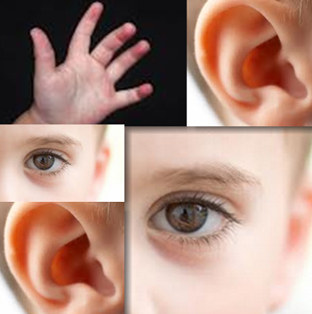
VAK სწავლის სტილი თვითშეფასებისთვის
VAK სწავლის სტილის მოდელი ვარაუდობს, რომ ყველაზე მეტი ადამიანი შეიძლება დაიყოს სწავლების სამი სტილის მიხედვით (და არ არსებობს სწორი ან არასწორი სწავლის სტილი)

Slide 32


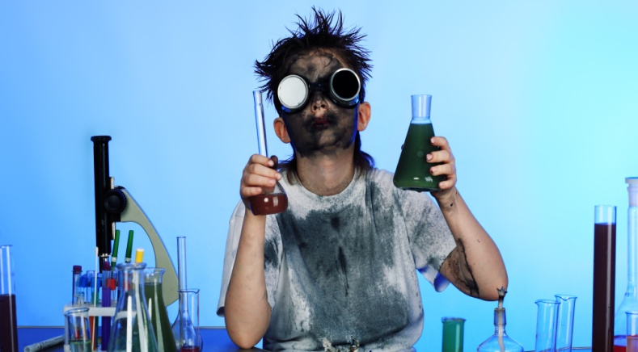
Visual -ურთიერთობა სწავლის სტილს აქვს უპირატესობა ჩანს, აღინიშნება ნახატებით, დიაგრამებით, დემონსტრაციებით, მონიტორებით, ფილმებით, და ა.შ.
მსგავსი უნარის მქონე ადამიანს ურჩევია აჩვენონ შეახედონ, იყენებს ფრაზებს, როგორიცაა "ეჩვენებინა", "მოდით შევხედოთ“ აქვს საუკეთესო შესაძლებლობა წარმატებულად შეასრულოს ახალი დავალება ინსტრუქციის წაკითხვის შემდეგ
აუდიტორია – სწავლის სტილი აქვს შემდეგი უპირატესობა: გადაცემის მეშვეობით, ინფორმაციის მოსმენით: დამახსოვრება, (სალაპარაკო სიტყვა და ხმები ) გამოიყენებს ფრაზებს: "მეუბნებოდა,", "მოდით ვისაუბროთ: მას აქვს შესაძლებლობა წარმატებით შეასრულოს ახალი დავალება მოსმენის შემდეგ.
Kinaesthetic – ურთიერთობით სწავლის სტილის აქვს შემდეგი უპირატესობა : ფიზიკური გამოცდილება - შეხება, გრძნობა, კეთება, და პრაქტიკული გამოცდილება. მსგავისი ტიპის ადამიანი მზადაა სიამოვნებით იყოს ექსპერიმენტის მონაწილე.

Slide 33
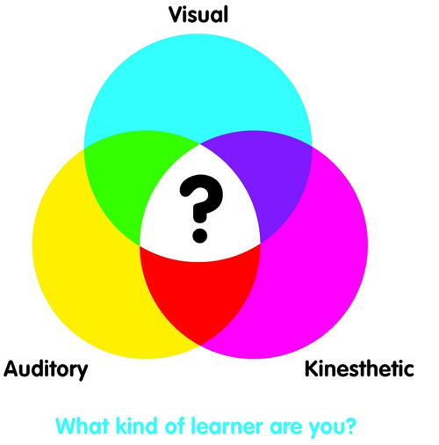
ზოგიერთ ადამიანს უპირატესად განვითარებული აქვს აღნიშნული სამი სტილიდან ერთ–ერთი, ზოგს ნარევად ზოგს კი სამივე.
უმჯობესია მენეჯერებმა იცოდნენ ვის რომელი სტილი აქვს განვითარებული რათა სწორად მოხდეს სწავლის მეთოდების შერჩევა

Slide 34
ოფიციალური და არაოფიციალური სწავლა (ჰოილის მიხედვით)
საქმიანობის მხარდაჭერა
სწავლა სამუშაოს მეშვეობით
შეგიდზე მიმართული
ოფიციალური არაოფიციალური
კურსები და პროგრამები
ნაკარნახევი აღმოჩენები
ორგანიზაციაზე მიმართული

Slide 35

თანამშრომელთა სწავლების მეთოდებია:
სწავლების ტრადიციული მეთოდი - ლექცია, სემინარი, სასწავლო კინო და ვიდო ფილმები. ელექტრონული სწავლა თითოეულ მათგანს გამოყენების ხანგრძლივი ისტორია, უპირატესობები და ნაკლოვანებები გააჩნია.
აქტიური სწავლების მეთოდი - ტრენინგი, კომპიუტერულ-პროგრამული სწავლება, web2.0 ტექნოლოგიები, მობილური, გეიმინგი , ჯგუფური მუშაობა და საქმიანი თამაშები, მსმენელთა გამოცდილების ფართოდ გამოყენება, კონკრეტული სიტუაციის გადაჭრა ქეის სთადები. სოციალური სწავლა, შეკავშირების სწავლა და სხვ.
სწავლება სამუშაო ადგილზე - სტაჟირება, სამუშაო როტაცია, ზედამხედველობა,ქოუჩინგი
დამრიგებლობა, შეამხანაგების სისტემა

Slide 36
სისტემური ტრენინგის მოდელი
ადგილმდებარეობა
საშუალებები
ხერხები
2. სატრენინგო პროგრამების დაგეგმარება
1.სასწავლი საჭიროებების დადგენა
ტრენერები
3. ტრენინგის ჩატარება
4. ტრენინგის შეფასება

Slide 37
სწავლების ეფექტიანობის შეფასება
სწავლების მიზნების განსაზღვრა
სწავლებამდე მომუშავეთა შესახებ მონაცემების შეგროვება.
სწავლების პროცესში და სწავლების შემდეგ მომუშავეთა შესახებ მონაცემების შეგროვება.
მიღებული შედეგების შედარება.

Slide 38

როგორ ფიქრობთ სჭირდებათ თუ არა მენეჯერებს სწავლება და დატრენინგება

Slide 39

ხელმძღვანელთა სწავლების ძირითადი მიზნებია:
მენეჯერთათვის ისეთი ცოდნის მიცემა, რომელიც დაეხმარება მათ პრობლემების(მარკეტინგული, ფინანსური და სხვ.) მოგვარებაში.
ეფექტური ხელმძღვანელობისათვის აუცილებელი უნარ-ჩვევების გამომუშავება (გუნდში მუშაობა, კონფლიქტების მოგვარება, გადაწყვეტილების მიღება)
მენეჯერებისთვის იმ ფასეულობებისა და დამოკიდებულებების განვითარება, რომელიც ხელს შეუწყობს ორგანიზაციის მიზნების წარმატებით მიღწევაში.
უკვე არსებული სამუშაო გამოცდილების გაანალიზებისა და დადებითი და უარყოფითი მხარეების გამოვლენის უნარი.

Slide 40

კითხვები

Slide 41
შუალედური გამოცდის საკითხები
როგორც უკვე გითხარით შუალედური გამოცდის მასალაში შევა ჩვენს მიერ გავლილი 7
თემა.
1. ადამიანური რესურსების მართვა, მისი წარმოშობის ისტორია, არმ-ის მიზნები და
მოდელები.
2. ადამიანური კაპიტალის მართვა და მისი შემადგენელი ნაწილები.
3. ადამიანური რესურსების მართვის სისტემა და სტრუქტურა.
4. არმ-ის განყოფილების როლი და ორგანიზაციული მოწყობა
5. შრომის კანონმდებლობა (ლექციაზე განხილული თემები, რომელიც ppt -შია მოცემული)
6. არმ-ის სპეციალისტის ფუნქციები და მოვალეობები
7. არმ-ის პროცესები და პროცედურები
8. არმ-ის სტრატეგიები და პოლიტიკა
9. ცოდნის მენეჯმენტი და მისი როლი ადამიანური რესურსების მართვაში
10. ცოდნის მართვის საკითხები და სტრატეგიები
11. ადამიანური რესურსებით უზრუნველყოფა, სტრატეგიული შევსება
12. დამსაქმებლის ბრენდი და კანდიდატისთვის ფასეული შეთავაზება 14. ადამიანური
რესურსების დაგეგმვის არსი, მნიშნელობა და სიხშირე.
15. ადამიანური რესურსების ეფექტიანობის მართვის მიზანი და მნიშვნელობა
16. არმ-ის ეფექტიანობის მართვის პროცესი.
17. არმ-ის ეფექტიანობის დაგეგმვა და თანამშრომელთა შეფასების მეთოდები
18. თანამშრომელთა სწავლების და განვითარების მნიშვნელობა და სახეები
19. სამუშაო ადგილზე სწავლის არსი და ხელშეწყობა
20. ელ-სწავლის განსაზღვრება, გამოყენება და მნიშვნელობა
21. ელ-სწავლის ნაკლოვანებები და უპირატესობები
22. თანამშრომელთა სწავლების მეთოდები

Slide 42
შუალედური გამოცდის ნიმუში:
დავალება #1 (მაქსიმალური შეფასება 5 ქულა) თქვენი აზრით რა მეთოდები არსებობს თანამშრომელთა სწავლებისა და განვითარებისთვის და რომელს უჭერთ თქვენ მხარს? დასაბუთეთ თქვენი მოსაზრება.
დავალება #2 (მაქსიმალური შეფასება 5 ქულა) თქვენი აზრით რას მოიცავს HRM-ის პროცესები და პროცედურები და რისთვის სჭირდება ის ორგანიზაციას (იმსჯელეთ და დაასაბუთეთ თქვენი მოსაზრება).

Slide 43
დავალება #3 სიტუაციური ანალიზი (მაქსიმალური შეფასება 10 ქულა) კომპანია ,,MRG”
მელნის მწარმოებელი კომპანიია, მასში დასაქმებულია 180 თანამშრომელი, რომელმაც
საკუთარი საქმე კარგად იცის. ბოლო დროს სიტუაცია შეიცვალა, მათ პროდუქციაზე
მოთხოვნა საგრძნობლად შემცირდა, რის გამოც კომპანიაში ცვლილებები იგეგმება,
აუცილებელია თანამშრომელთა გადამზადება და საქმიანობის სპეციფიკის შეცლა წინააღმდეგ შემთხვევაში კომპანის მარცხი გარდაუვალი იქნება. HR გეგმავს თანამშრომელთა გადამზადებას, სიახლეებიის დანერგვას,
თანამშრომელთა ეფექტიანობის შეფასებას, შედეგების მიხედვით წარუმატებელი
თანამშრომლების განთავისუფლებას და მათი ახალი რესურსებით ჩანაცვლებას.
კითხვები:
1) თქვენი აზრით განხილულ სიტუაციაში რა ფუნქციების შესრულება ევალება
ადამიანური რესურსების მართვის განყოფილებას?
2) წარმატების მისაღწევად რის გაკეთებას ურჩევთ HR-ს? (იმსჯელეთ და
დაასაბუთეთ თქვენი მოსაზრება).

Slide 44
დავალება #4 სიტუაციური ანალიზი (მაქსიმალური შეფასება 10 ქულა) კომპანია ,,MRG”
მელნის მწარმოებელი კომპანიია, მასში დასაქმებულია 180 თანამშრომელი, რომელმაც
საკუთარი საქმე კარგად იცის. ბოლო დროს სიტუაცია შეიცვალა, მათ პროდუქციაზე
მოთხოვნა საგრძნობლად შემცირდა, რის გამოც კომპანიაში ცვლილებები იგეგმება,
აუცილებელია თანამშრომელთა გადამზადება და საქმიანობის სპეციფიკის შეცლა წინააღმდეგ შემთხვევაში კომპანის მარცხი გარდაუვალი იქნება. HR გეგმავს თანამშრომელთა გადამზადებას, სიახლეებიის დანერგვას,
თანამშრომელთა ეფექტიანობის შეფასებას, შედეგების მიხედვით წარუმატებელი
თანამშრომლების განთავისუფლებას და მათი ახალი რესურსებით ჩანაცვლებას.
კითხვები:
1) თქვენი აზრით განხილულ სიტუაციაში რა ფუნქციების შესრულება ევალება
ადამიანური რესურსების მართვის განყოფილებას?
2) წარმატების მისაღწევად რის გაკეთებას ურჩევთ HR-ს? (იმსჯელეთ და
დაასაბუთეთ თქვენი მოსაზრება).

Slide 45
კონტაქტი: keso.sumbadze@btu.edu.ge
ბიზნესის ადმინისტრირების დოქტორი
კესო სუმბაძე

